Slide 1
บทที่6 ระบบการจัดเก็บทรัพยากรสารสนเทศที่เป็นหนังสือ

Slide 2
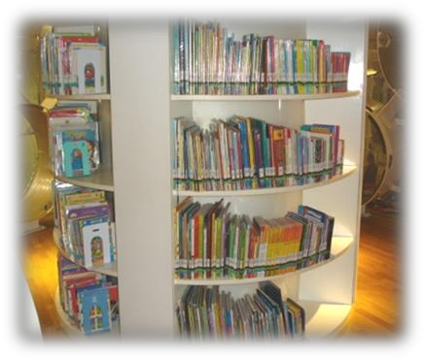
บทที่6 ระบบการจัดเก็บทรัพยากรสารสนเทศที่เป็นหนังสือ
การจัดหมู่หนังสือ หมายถึง การจัดหนังสือให้เป็นระบบโดยพิจารณาเนื้อหาสาระของหนังสือเป็นสำคัญ มีการกำหนด สัญลักษณ์แสดงเนื้อหาของหนังสือแต่ละประเภท ส่วนหนังสือที่มีเนื้อหาเกี่ยวเนื่องสัมพันธ์กันจะมีสัญลักษณ์ใกล้เคียงกันวางอยู่ในตำแหน่ง ที่ไม่ไกลกัน
ประโยชน์ของการจัดหมู่หนังสือ
ทำให้หนังสือทุกเล่มในห้องสมุดมีสัญลักษณ์ และตำแหน่งที่แน่นอน
ทำให้หนังสือที่มีเนื้อหาเดียวกัน รวมอยู่ในที่เดียวกัน
ช่วยให้เจ้าหน้าที่ห้องสมุดจัดเก็บหนังสือคืนที่ได้ง่ายขึ้น
ทำให้หนังสือที่มีเนื้อเรื่องสัมพันธ์กันอยู่ใกล้กัน
ช่วยให้ทราบว่าห้องสมุดมีหนังสือในแต่ละสาขาวิชา แต่ละเรื่องมากน้อยเท่าใด

Slide 3
ระบบการจัดหมู่หนังสือ
ระบบการจัดหมู่หนังสือแบบทศนิยมดิวอี้ (DC or DDC) เป็นระบบที่นิยม ใช้แพร่หลายในห้องสมุดขนาดเล็กหรือกลาง เช่นห้องสมุดโรงเรียน ห้องสมุดประชาชน เป็นต้นโดยผู้คิดค้นระบบคือ นาย เมลวิล ดิวอี้ (Melvil Dewey ) ระบบนี้แบ่งสรรพวิทยาการในโลกออกเป็น 10 หมวดใหญ่ๆ โดยใช้ตัวเลขอารบิกเป็นสัญลักษณ์
ระบบการจัดหมู่หนังสือที่มีผู้คิดค้นขึ้นใช้ที่นิยมอย่างแพร่หลาย ได้แก่
ระบบการจัดหมู่หนังสือแบบทศนิยมดิวอี้ (Dewey Decimal Classification ; DC or DDC)
ระบบการจัดหมู่หนังสือแบบห้องสมุดรัฐสภาอเมริกัน(Library of Congress Classification ; LC )

Slide 4
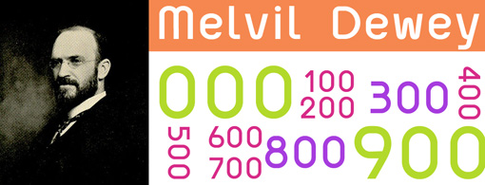
Melvil Dewey
เกิด 10 ธันวาคม 1851

Slide 5
ระบบการจัดหมู่หนังสือแบบทศนิยมดิวอี้ (DC or DDC) แบ่งเป็น 10 หมวดใหญ่ๆ โดยใช้ตัวเลขอารบิกเป็นสัญลักษณ์ ดังนี้
000 หนังสือที่จัดเข้าหมวดอื่น
ไม่ได้
100 ปรัชญา
200 ศาสนา
300 สังคมศาสตร์
400 ภาษาศาสตร์
500 วิทยาศาสตร์
600 วิทยาศาสตร์ประยุกต์
700 ศิลปะและการบันเทิง
800 วรรณคดี
900 ประวัติศาสตร์ ภูมิประเทศ
และการท่องเที่ยว

Slide 6
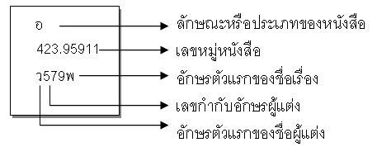
ระบบการจัดหมู่หนังสือแบบทศนิยมดิวอี้ (DC or DDC)
จากนั้นก็จะมีการแบ่งออกย่อยอีก 10 หมวดในครั้งที่ 2 โดยการใช้หลักสิบ และจะแบ่งย่อยอีกครั้งที่ 3 โดยใช้หลักหน่วย เป็นสัญลักษณ์ซึ่งจากนี้ถ้าต้องการระบุเนื้อหาของหนังสือให้ชี้เฉพาะยิ่งขึ้นก็ใช้วิธีเขียนจุดทศนิยมตั้งแต่ 1 ตำแหน่งขึ้นไป เช่น
300 สังคมศาสตร์
370 สังคมศาสตร์ ด้านการศึกษา
371 โรงเรียน อาจแยกย่อยออกไปอีกเป็น 371.1 การสอนและบุคลากรในโรงเรียน 371.11 ลักษณะและคุณสมบัติของครู

Slide 7
ระบบการจัดหมู่หนังสือแบบห้องสมุดรัฐสภาอเมริกัน ( LC )
เรียกสั้นๆ ว่า LC เป็นระบบที่นิยมใช้แพร่หลายในห้องสมุดขนาดใหญ่ที่มีหนังสือเฉพาะสาขาวิชาใดวิชาหนึ่งหรือมี หนังสือทั่วไปทุกประเภทเป็นจำนวนมาก เช่น ห้องสมุดมหาวิทยาลัย เป็นต้น ระบบนี้แบ่งเนื้อหาวิชาออกเป็น 20 หมวดโดยใช้สัญลักษณ์ เป็นแบบผสม คือ ตัวอักษรโรมันผสมกับตัวเลขอารบิก แต่อักษรโรมันที่ไม่ได้นำมาใช้มีอยู่ 5 ตัว คือ I,O,W,X และ Y ซึ่งอักษร A - Z ที่ใช้เป็นสัญลักษณ์จะแสดงเนื้อหาคือ
หมวด A หนังสือที่เป็นความรู้ทั่วๆ ไป เช่น หนังสืออ้างอิง หนังสือพิมพ์
หมวด B หนังสือทางด้านปรัชญา ตรรกวิทยา อภิปรัชญา จิตวิทยา
หมวด C หนังสือเกี่ยวกับประวัติอารยธรรม โบราณคดี จกหมายเหตุ พงศาวดาร
หมวด D หนังสือประวัติศาสตร์ทั่วไป ภูมิศาสตร์การท่องเที่ยว ประวัติศาสตร์ของประเทศต่างๆ (ประเทศไทยใช้ DS)

Slide 8
ระบบการจัดหมู่หนังสือแบบห้องสมุดรัฐสภาอเมริกัน ( LC )
หมวด E - F หนังสือประวัติศาสตร์ และภูมิศาสตร์การท่องเที่ยวในทวีปอเมริกา
หมวด G หนังสือภูมิศาสตร์ทั่วไป มนุษยวิทยา กีฬา และการบันเทิง
หมวด H หนังสือสังคมศาสตร์
หมวด J หนังสือทางด้านการเมือง และรัฐศาสตร์
หมวด K หนังสือกฎหมาย
หมวด L หนังสือเกี่ยวกับการศึกษา
หมวด M หนังสือเกี่ยวกับการดนตรี
หมวด N หนังสือด้านศิลปกรรม
หมวด P หนังสือภาษาและวรรณคดี
หมวด Q หนังสือวิทยาศาสตร์ทั่วไป
หมวด R หนังสือแพทย์ศาสตร์
หมวด S หนังสือเกษตรศาสตร์
หมวด T หนังสือวิทยาศาสตร์ประยุกต์
หมวด U หนังสือยุทธศาสตร์
หมวด V หนังสือนาวิกศาสตร์
หมวด Z หนังสือบรรณานุกรม และบรรณารักษศาสตร์

Slide 9
ระบบการจัดหมู่หนังสือแบบห้องสมุดรัฐสภาอเมริกัน ( LC )
จากนั้นแบ่งออกเป็นหมวดย่อยโดยวิธีการเพิ่มอักษรตัวที่ 2 ต่อจากอักษรตัวแรก เช่น หมวด Q วิทยาศาสตร์ สามารถแบ่งย่อยโดย QA คณิตศาสตร์ QB ดาราศาสตร์ ทั้งนี้จะมีข้อยกเว้นสำหรับ หมวด E - F ที่ไม่มีการใช้อัษรตัวที่ 2 แต่จะมีการเพิ่มเลข อารบิกต่อท้ายอักษร

Slide 10
ระบบการจัดหมู่หนังสือ แบบอื่นๆ
ระบบการจัดหมู่หนังสือแบบห้องสมุดแพทย์แห่งชาติของสหรัฐอเมริกา (National Library Medicine) เรียกย่อๆ ว่า NLM เป็นระบบการจัดหมวดหมู่หนังสือที่ใช้กับห้องสมุดทางการแพทย์ ใช้สัญลักษณ์เหมือนกับ ระบบ LC คืออักษรโรมันและเลขอารบิก
ซึ่งห้องสมุดในประเทศไทยที่ใช้ระบบนี้ คือ หอสมุดศิริราชและห้องสมุดคณะวิทยาศาสตร์ มหาวิทยาลัยมหิดล
ระบบการจัดหมู่หนังสือแบบทศนิยมสากล (Universal Decimal Classification) เรียกย่อๆว่าระบบ UDC เป็นระบบที่นิยมใช้ในทวีปยุโรป และใช้เลขอารบิกเป็นสัญลักษณ์เช่นเดียวกับระบบDC แตกต่างตรง ที่ทศนิยมที่ใช้เพียงหลักเดียวแล้วใช้เครื่องหมายต่างๆ ประกอบ
ในประเทศไทยมีที่ใช้ระบบนี้ที่ ห้องสมุดสำนักงานพลังงานปรมาณูเพื่อสันติ

Slide 11
การกำหนดเลขหมู่หนังสือในห้องสมุด
2. หนังสือที่ห้องสมุดไม่นิยมกำหนดเลขหมู่ หนังสือที่ใช้อ่านเพื่อความเพลิดเพลินมากกว่าเพื่อประโยชน์ เช่น นวนิยาย รวมเรื่องสั้น และหนังสือสำหรับเด็ก ห้องสมุดจะไม่กำหนดเลขหมู่ให้ แต่จะใช้สัญลักษณ์ง่ายๆ แทนโดยใช้อักษรย่อ เพื่อบอกประเภทของหนังสือนั้นๆ เช่น นวนิยาย ภาษาไทยใช้ น หรือ นว ภาษาอังกฤษใช้ FIC (fanfiction) ซึ่งหนังสือเหล่านี้จะเรียงบนชั้นแยกจากหนังสือทั่วไป

Slide 12
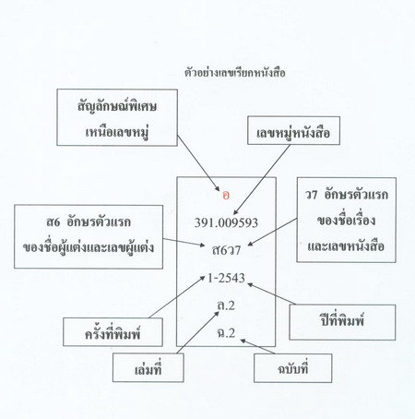
เลขเรียกหนังสือ ( Call Number)
เลขเรียกหนังสือ คือ สัญลักษณ์ที่ห้องสมุดกำหนดให้กับหนังสือทุกเล่มในห้องสมุด ประกอบด้วยส่วนสำคัญ 3 ส่วน
1. เลขหมู่หนังสือ (Class number ) แสดงเนื้อหาหรือวิธีประพันธ์ของหนังสือ
2. เลขผู้แต่ง (Author number ) ประกอบด้วยอักษรและตัวเลข
3. อักษรชื่อเรื่อง (Work mark) เป็นพยัญชนะตัวแรกของหนังสือ

Slide 13
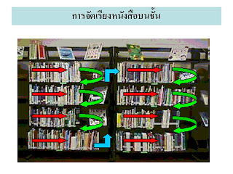
การเรียงหนังสือบนชั้น
การเรียงหนังสือบนชั้น คือ การเรียงหนังสือขึ้นชั้นโดยพิจารณาจากเลขเรียกหนังสือจากซ้ายไปขวา และจากบนลงล่าง หนังสือที่มีเลขหมู่ซ้ำกัน การจัดลำดับก่อนหลัง พิจารณาจากอักษรผู้แต่ง หนังสือที่มีเลขหมู่ซ้ำกัน เลขผู้แต่งเหมือนกัน พิจารณา จากอักษรชื่อเรื่อง เพื่อให้ผู้ใช้สามารถค้นหาหนังสือที่ต้องการได้โดยง่าย

Slide 14
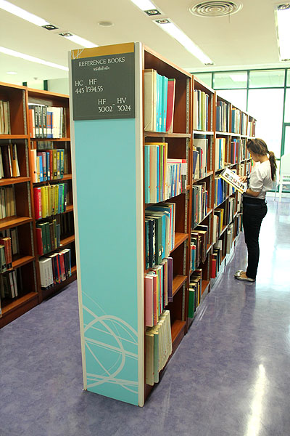
ชั้นวางหนังสือแต่ละหลัง ต้องบอกเลขเรียกหนังสือที่เก็บไว้บนชั้นตามลำดับ 0-99 หรือ A-Z

Slide 15
ใบงาน
ให้นักศึกษาไปค้นหาหนังสือในห้องสมุดวิทยาลัย และดูเลขหมู่หนังสือ เพื่อให้ได้คำตอบดังนี้
ใช้ระบบการจัดหมวดหมู่หนังสือแบบใด
ให้ยกตัวอย่างหนังสือมา 3 เล่ม
ให้แปลความหมายของเลขหมู่หนังสือที่ได้ค้นหา

Slide 16
The End

